Slide 1
Κινητή εφαρμογή για πληροφορίες σε πραγματικό χρόνο σχετικές με τα δρομολόγια των αστικών λεωφορείων
Τριβιζάκης Ελευθέριος

Slide 2
Με τι έχει να κάνει;

Slide 3
Location Based Services
Εφαρμογές ή Υπηρεσίες με γνώση τοποθεσίας τροποποιούν το περιεχόμενο ανάλογα με την φυσική τοποθεσία του χρήστη
Για την αξιοποίηση αυτών των εφαρμογών/υπηρεσιών απαιτείται:
μηχανισμός εύρεσης θέσης όπως το GPS
υποδομή κυψελωτής τηλεφωνίας
ασύρματα access points.
Smartphone/wearable
Software
Υποδομή

Slide 4
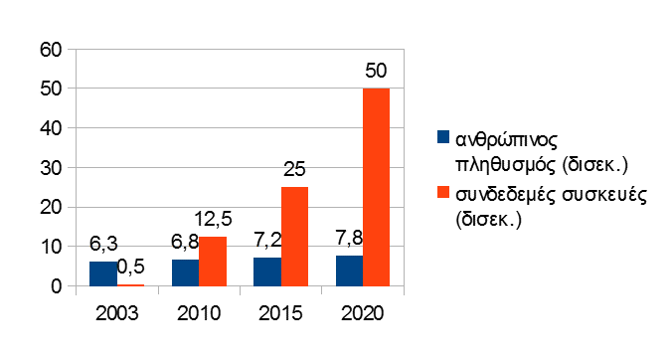
Ποσοτική αντιπαράθεση ανθρώπινου πληθυσμού και συνδεδεμένων συσκευών

Slide 5
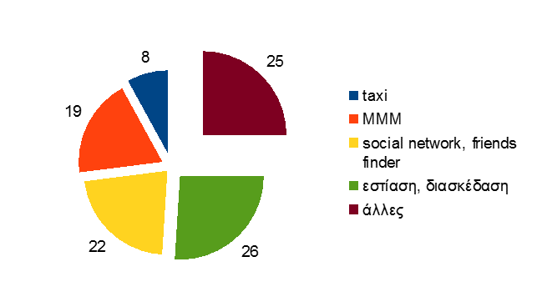
Χρήσεις LBS

Slide 6
Πρακτικά πως δουλεύει;

Slide 7



Ροή πληροφορίας στο σύστημα
SERVER
Directions API
Γεωγραφικό στίγμα
Γεωγραφικό στίγμα:
Στάσεις
Θέση λεωφορείων

Slide 8
Web server υπηρεσίας
DB υπηρεσίας
Maps API JavaScript v3
Webservice for JQuery
Webservice for Android
SERVER

Slide 9
Εφαρμογή οχήματος
Λήψη θέσης από GPS
Δημιουργία πακέτου JSON
Αποστολή του JSON στην DB της υπηρεσίας

Slide 10
Εφαρμογή του πελάτη
Επικοινωνία με την DB της υπηρεσίας
Επικοινωνία με το Android Maps API v2
Τοποθέτηση στοιχείων στο χάρτη από την τοπική DB
Λήψη θέσης από GPS
Τοποθέτηση τρέχουσας θέσης στο χάρτη
Υπολογισμός κοντινότερης στάσης
Επικοινωνία με Directions API
Τοποθέτηση Polyline οδηγιών στο χάρτη
Λήψη θέσης οχημάτων
Τοποθέτηση στο χάρτη
Υπολογισμός εκτιμώμενου χρόνου έλευσης οχήματος

Slide 11
Τι χρησιμοποίησα;

Slide 12
Βιβλιοθήκες
Android SDK
JDK
Java Virtual Machine(JVM)
JRE
Γραφικό περιβάλλον
Google Play Services
Απαιτείτε API KEY
Play Game
Location API
Google+
Drive
Maps

Slide 13













Εργαλεία Ανάπτυξης
Android Studio
Gradle
AVD Manager
LogCat
SDK Manager
XAMPP
Apache HTTP server
MySQL
PHP
Mercury mail server
Filezilla
Notepad++
VirtualBox
Genymotion
Χρήση VirtualBox + GPU
Εργαλεία GPS, wifi, camera, εξομοίωση πλήκτρων
Δεν υποστηρίζει Google Play Services

Slide 14
Λειτουργικότητα χρήσης εφαρμογής πελάτη

Slide 15
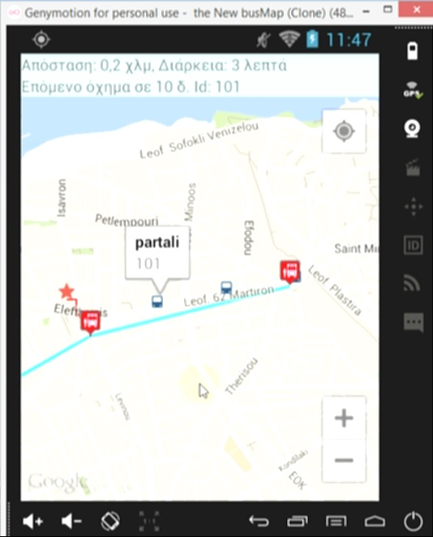
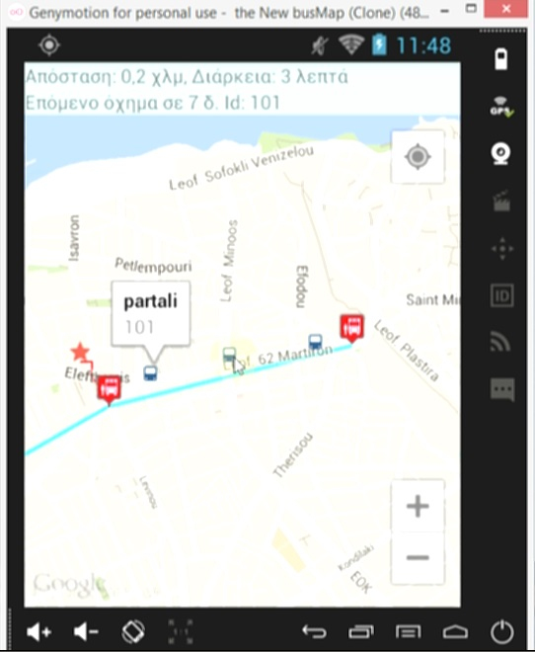
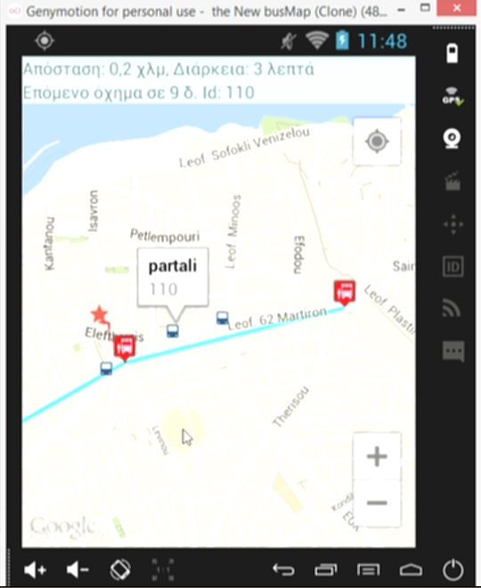
3 οχήματα διέρχονται από στάση(1/2)

Slide 16
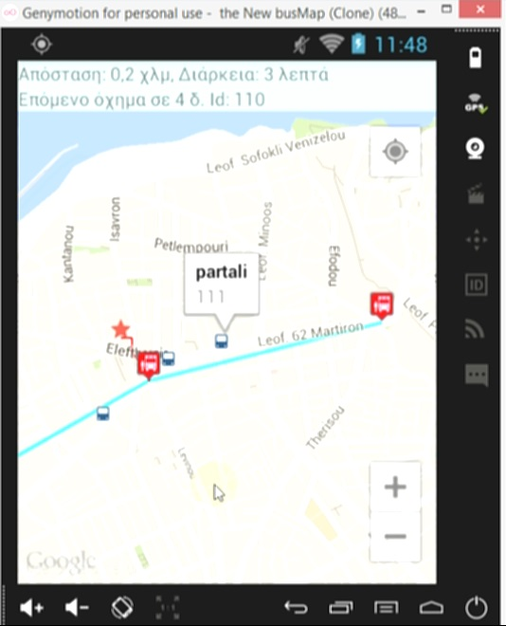
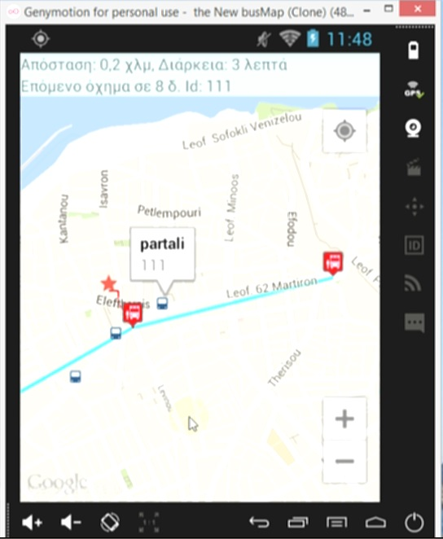
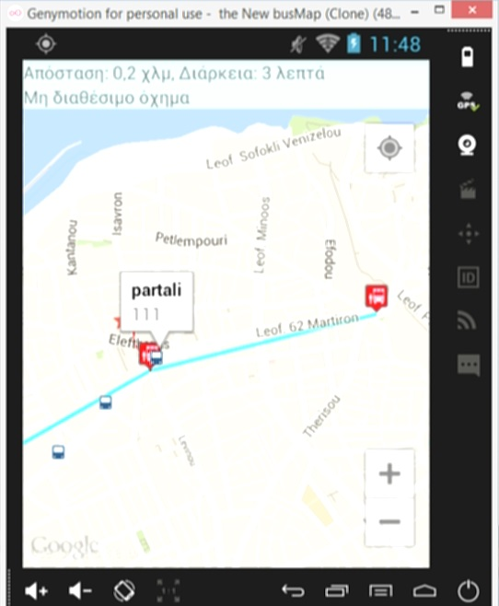
3 οχήματα διέρχονται από στάση(2/2)

Slide 17
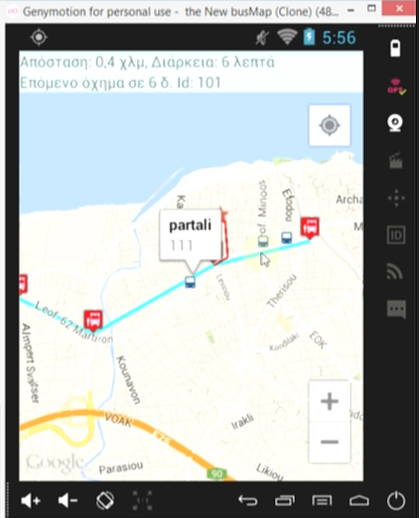
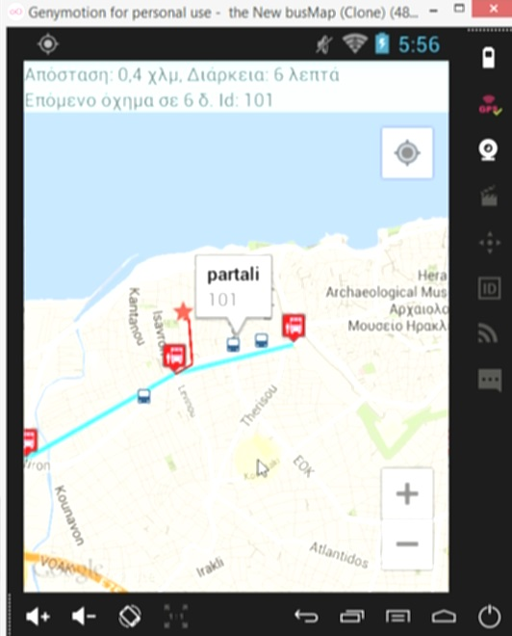
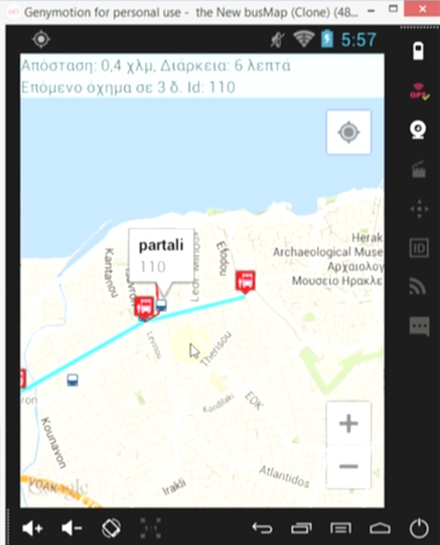

isItComing(float)

Slide 18
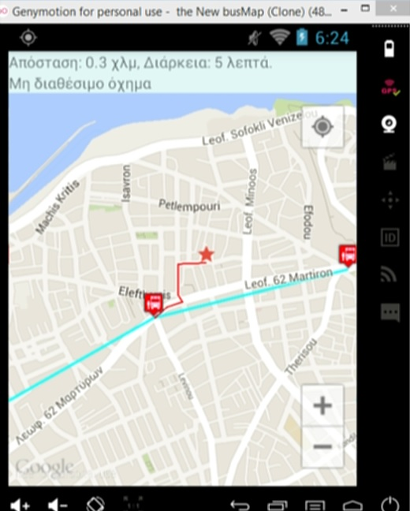
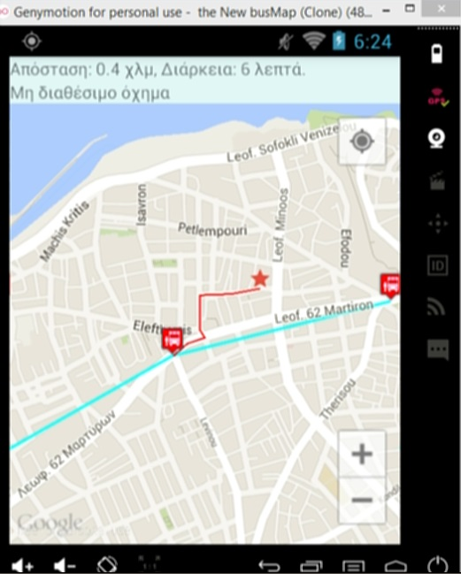
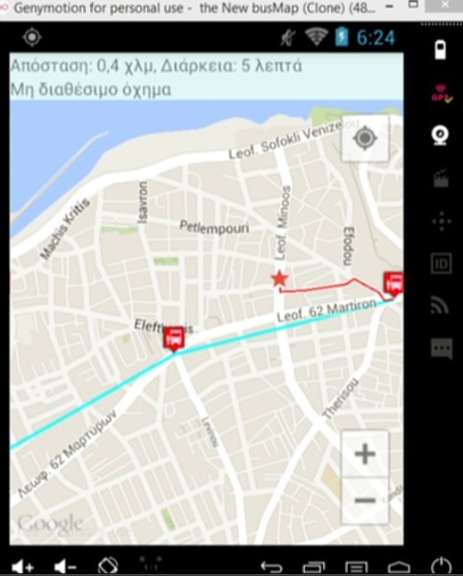
Σε περίπτωση που ο πελάτης πλησιάζει την δίπλα στάση;

Slide 19
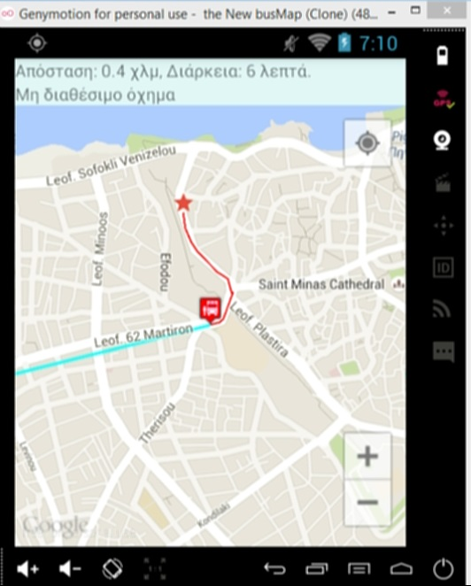
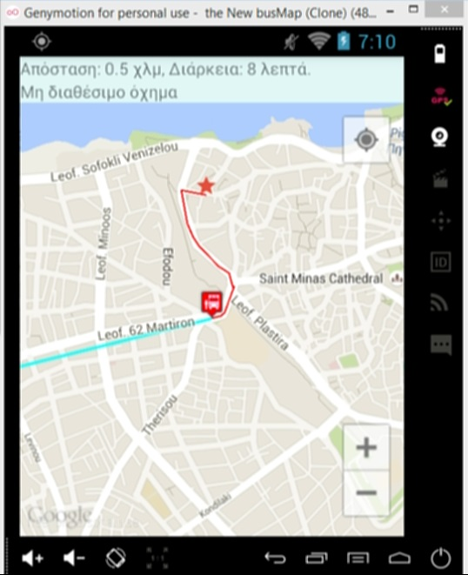
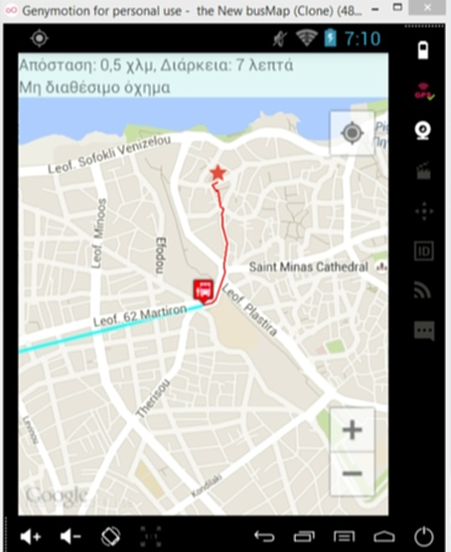
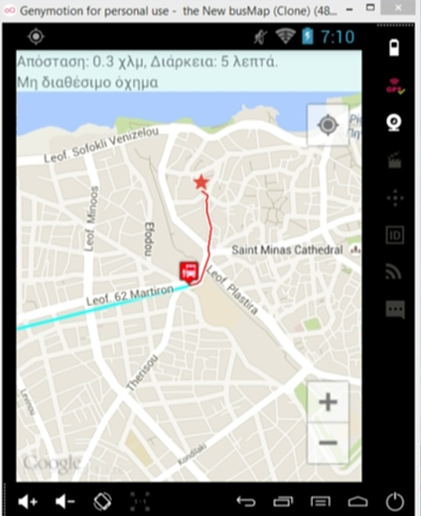
Αν πάρει λάθος δρόμο;

Slide 20
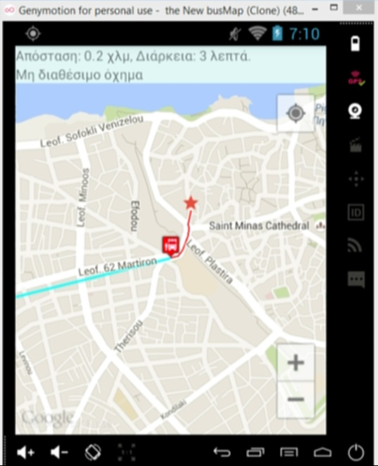
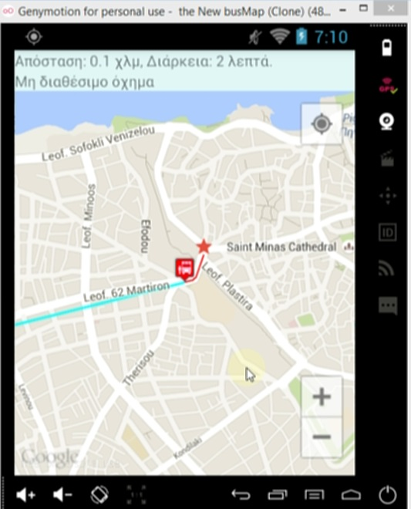
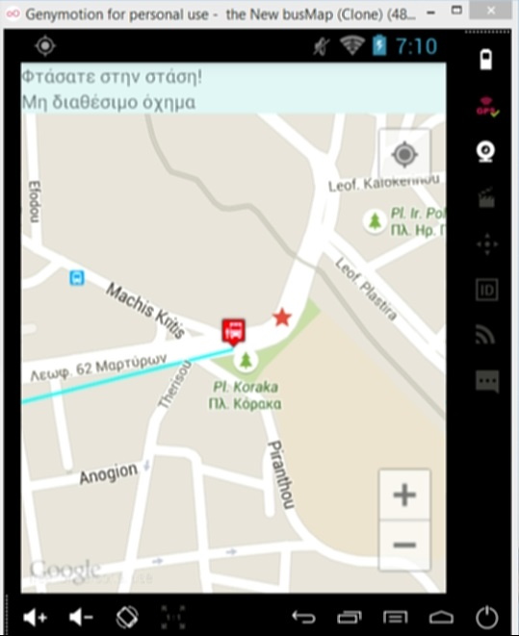
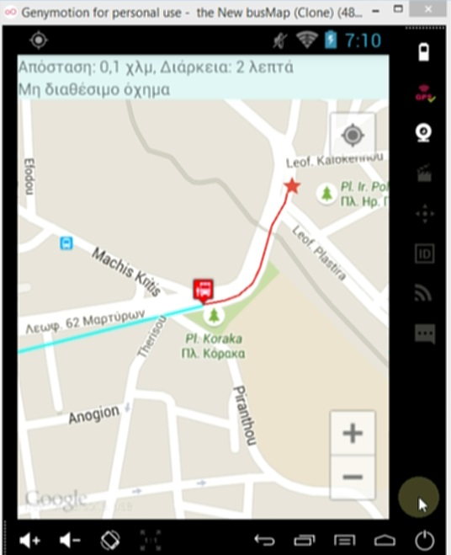
Τι γίνεται όταν φτάνεις σε μια στάση;

Slide 21
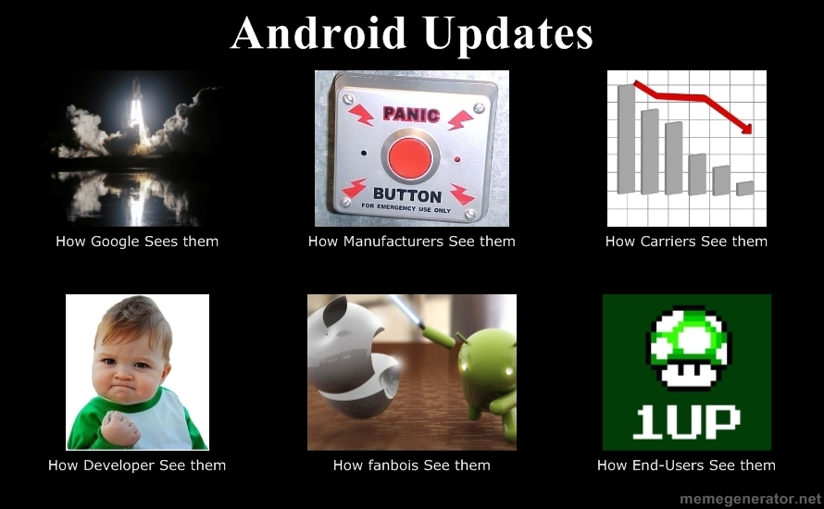
Ευχαριστώ για την προσοχή σας!
Ακολουθεί ζωντανή επίδειξη του συστήματος…

